Slide 1

MatchBusiness: Resgatando o Networking Presencial
O MatchBusiness é a solução para um networking mais humano. Facilita encontros presenciais entre profissionais. Promove conexões autênticas e produtivas. Descubra como resgatar o valor das interações face a face.

Slide 2
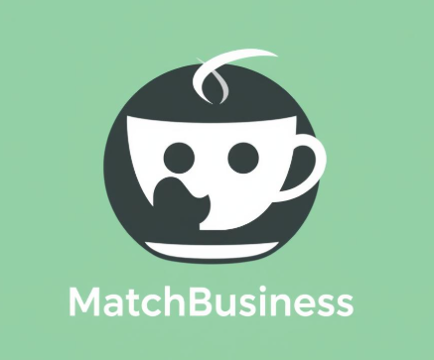

Slide 3
O Desafio do Networking Digital
Interações Virtuais
Relações Online
Comunicação
Sobrecarga de Informação
A predominância virtual dificulta a construção de relações.
É difícil criar conexões autênticas no ambiente digital.
A riqueza da comunicação presencial se perdeu.
O excesso de informação torna difícil focar no que importa.

Slide 4

O Impacto da Falta de Conexão Real
Dificuldade em Criar Confiança
Menos Networking de Qualidade
A confiança e a empatia são construídas através do contato direto e da presença física.
A diminuição das oportunidades de networking valioso afeta o crescimento profissional.
Relações Superficiais
A ausência de contato pessoal resulta em interações menos profundas e significativas.

Slide 5

Apresentando o MatchBusiness
1
Encontros Presenciais
2
Conexões de Qualidade
3
Tecnologia e Interação
Aplicativo para facilitar encontros presenciais.
Combinação de tecnologia e interação humana.
Foco em conexões profissionais de qualidade.

Slide 6
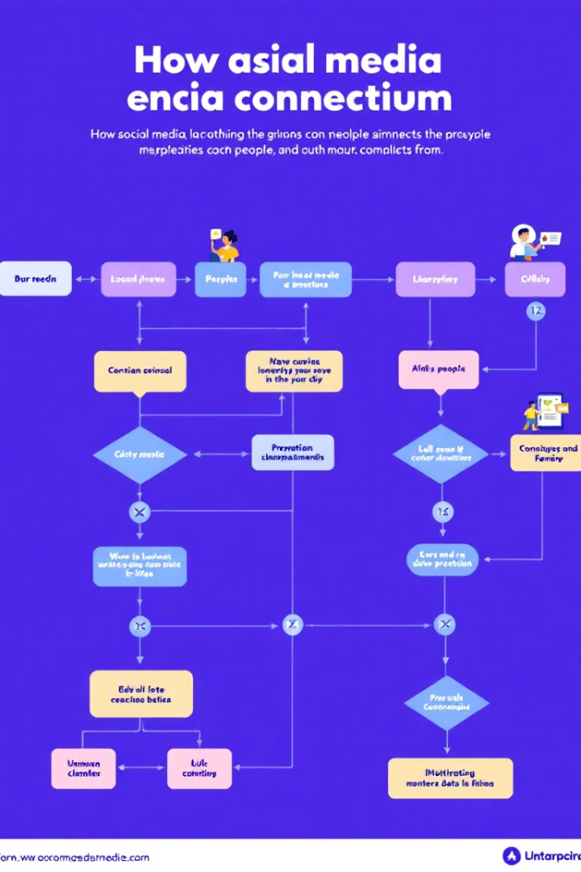



Como Funciona o MatchBusiness
Perfil Detalhado
Criação de um perfil profissional completo.
Algoritmo
Algoritmo de compatibilidade avançado.
Sugestões
Sugestões de encontros com interesses em comum.

Slide 7

Benefícios do Networking Presencial
Comunicação Rica
Confiança
Comunicação mais rica e nuançada.
Construção de confiança acelerada.
Colaboração
Oportunidades para colaboração espontânea.

Slide 8
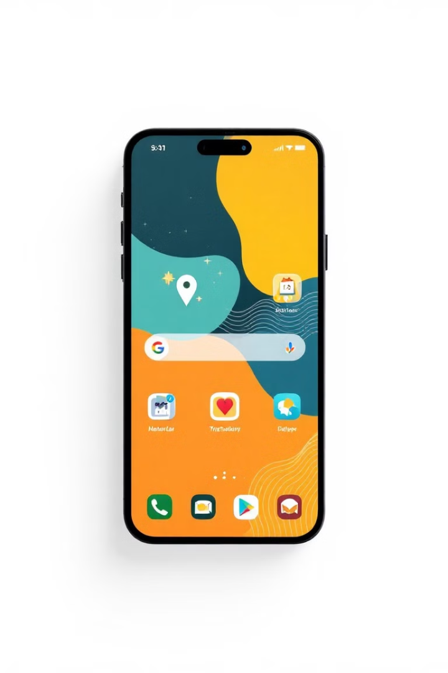



Recursos Exclusivos do MatchBusiness
Agendamento integrado de reuniões.
Sugestões de locais para encontros.
Feedback pós-encontro e avaliação.

Slide 9



Segurança e Privacidade
2
Proteção
Proteção de dados pessoais.
Verificação
1
Verificação rigorosa de perfis.
Personalização
3
Opções de privacidade customizadas.

Slide 10

Junte-se à Revolução do Networking
Baixe o App
Primeiros Usuários
Futuro
Baixe o MatchBusiness e comece a usar. Aproveite benefícios exclusivos sendo um dos primeiros a aderir. Visão de um futuro com conexões profissionais mais autênticas.

